Slide 1

저시력자를 위한 OCR 및 TTS 솔루션
L king4U
20203086 소프트웨어학부 송수인

Slide 2
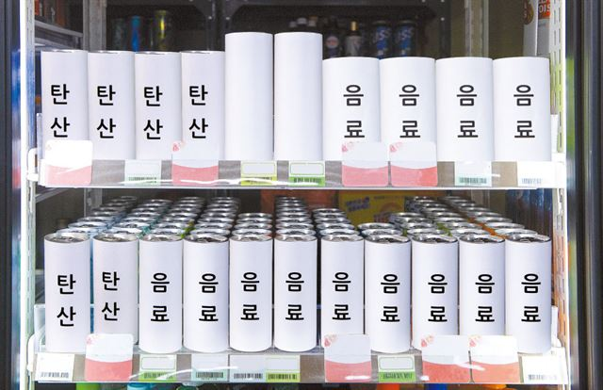
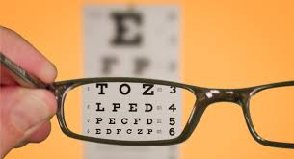
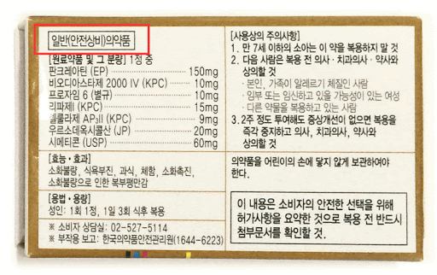
저시력자의 하루
나의 하루

Slide 3
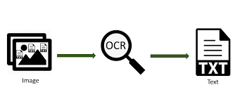
OCR?
+ TTS (TEXT TO SPEECH)

Slide 4
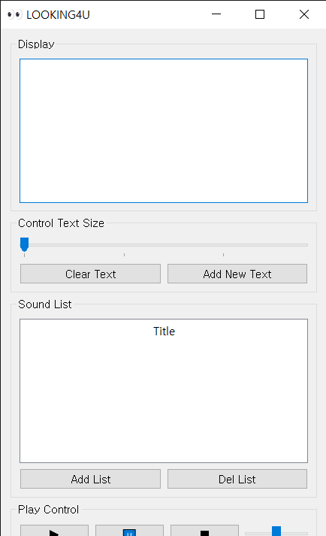
주요 기능
글자 크기 확대를 위한 디스플레이
글자 크기 조절을 위한 슬라이드바
OCR을 수행할
새 이미지 추가
디스플레이 초기화
변환된 음성파일 목록
재생 컨트롤 버튼 모음
목록 삭제와 추가

Slide 5
Thank you

